Slide 1


Prise en compte des contraintes climat – raréfaction des ressources
Secteur de l’épuration de l’eau
Journée EMAS
4 octobre 2023
Olivier Bastin (ALMADIUS)
Christian Didy et Gilles Ansay (SPGE)

Slide 2
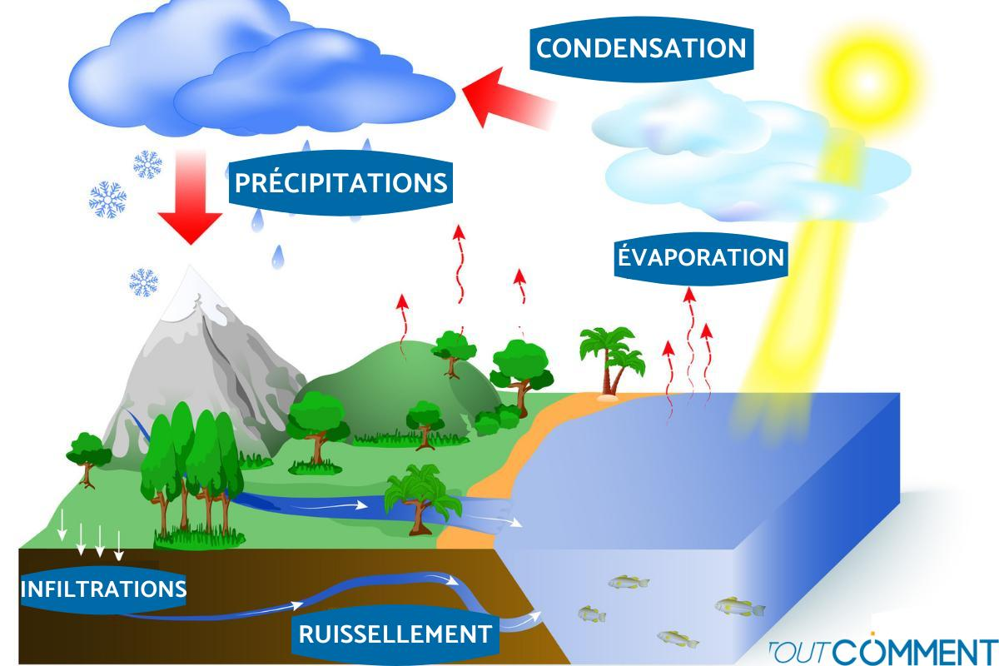

Objectifs
  Présentation du secteur
  Enjeux en lien avec le changement climatique et la raréfaction des ressources
  Impact sur les infrastructures d’assainissement et adaptation
  Impact des infrastructures d’assainissement
  Conclusions

Slide 3
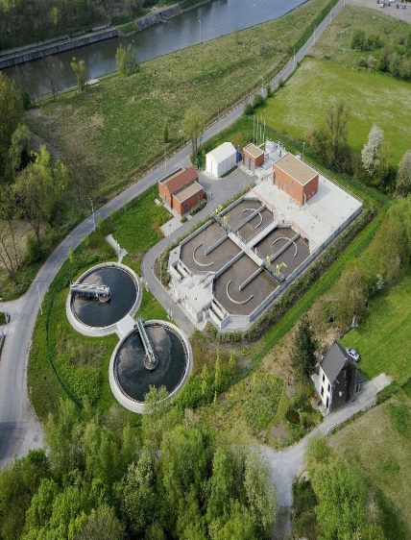

L’assainissement des eaux usées – présentation du secteur
Contexte
    La SPGE délègue aux 7 Organismes d’Assainissement Agréés (OAA) la maîtrise d’ouvrage relative à la construction et l’exploitation des ouvrages d’assainissement (stations d’épuration, collecteurs et ouvrages annexes) + la construction des égouts
stations d’épuration
448
stations de pompage
1200
Parc en croissance pour minimum 10 ans
La SPGE finance également l’ensemble des études et actions relatives à la protection des captages

Slide 4



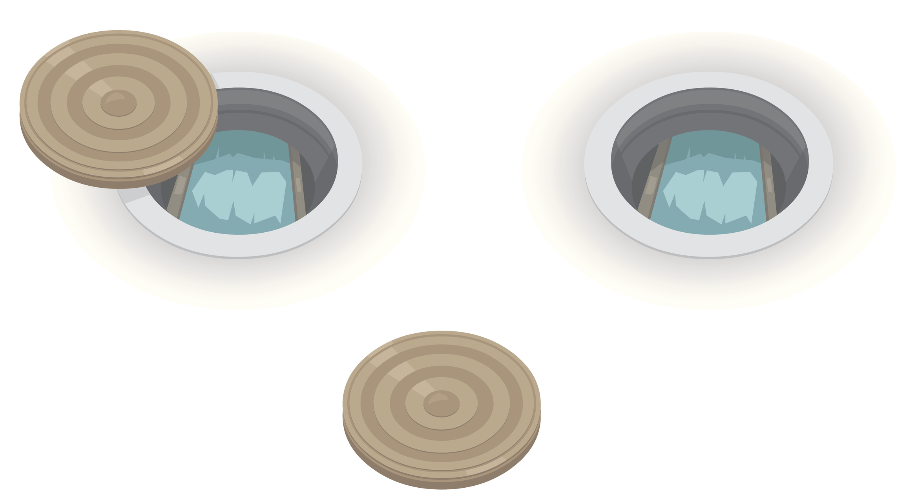

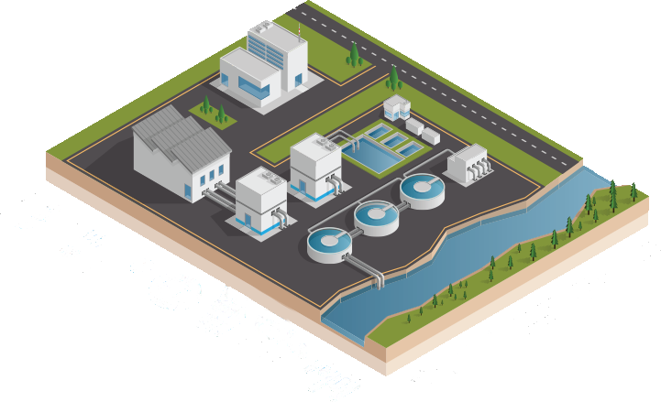
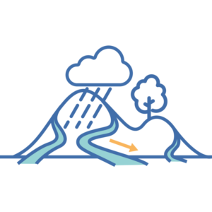


L’assainissement des eaux usées – présentation du secteur
+/-700 industriels
AMONT
Collecte des eaux usées
120.000 T DCO/an
ASSAINISSEMENT
AVAL
Energie & Ressources
Milieu récepteur
330 M* m³/an
3,6 M*
(population)
(électricité, fioul, carburant, gaz, eau, réactifs)
Ruissellement
Qualité des eaux de surface
* M = million

Slide 5




Objectifs partagés du secteur de l’eau
(distribution & assainissement)
Plan industriel
    Garantir
    Le traitement et la sécurité d’approvisionnement
    Diminuer l’impact environnemental
    Maintenir
    le prix de l’eau acceptable

Slide 6
Enjeux
Cycle de l’eau + activité industrielle = impact des installations
Impact sur les installations = impact sur l’environnement !
Industries
STEP Industrielle
Agriculture, routes, etc.
Individu 1
STEP
Industries
Agglomération 1
DO
Secteur de l’assainissement collectif
Agglomération 2
DO
DO
Eaux usées
STEP
Eaux de ruissellement

Slide 7
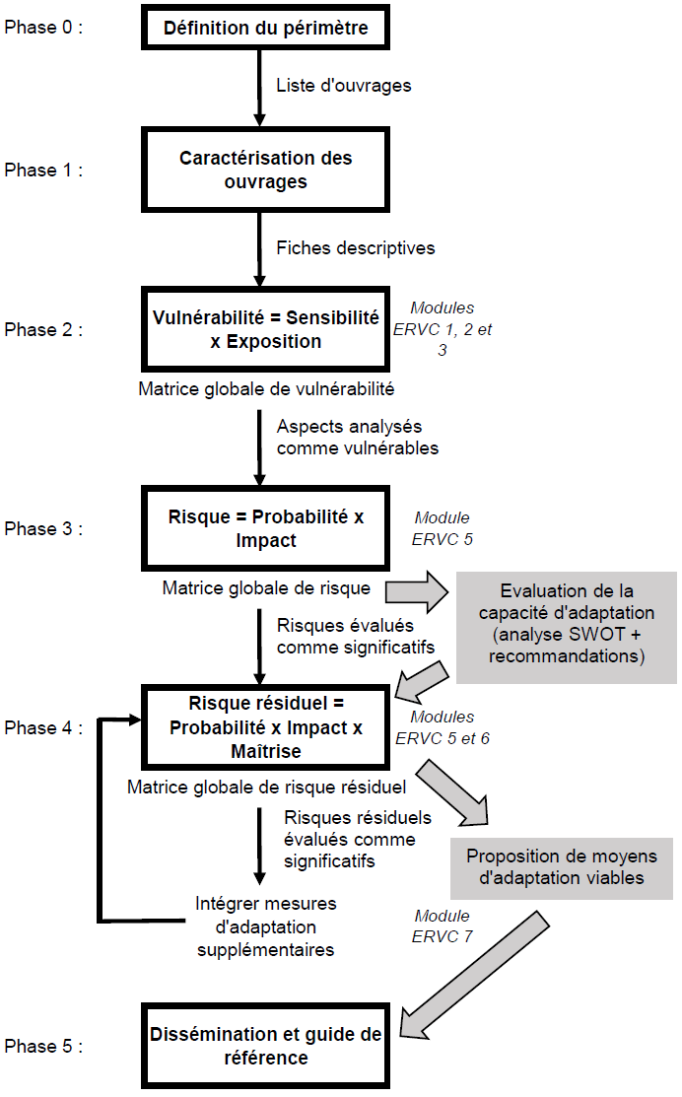

Impact du changement climatique
Base = étude des risques et vulnérabilités climatiques (ERVC) du secteur de l’eau
Réalisée en 2020-21
Distribution – assainissement – démergement
Méthodologie promue par la BEI
(guidance JASPERS)
Focalisée sur une sélection d’ouvrages représentatifs, dont :
  5 STEP
  1 réseau de collecte
  1 bassin d’orage)

Slide 8
Impact du changement climatique
Base = ERVC du secteur de l’eau
Résultats :
  Identification risques significatifs
  Moyens d’adaptation
Pour plus de détails : voir revue TSM n°3 (2022)

Slide 9
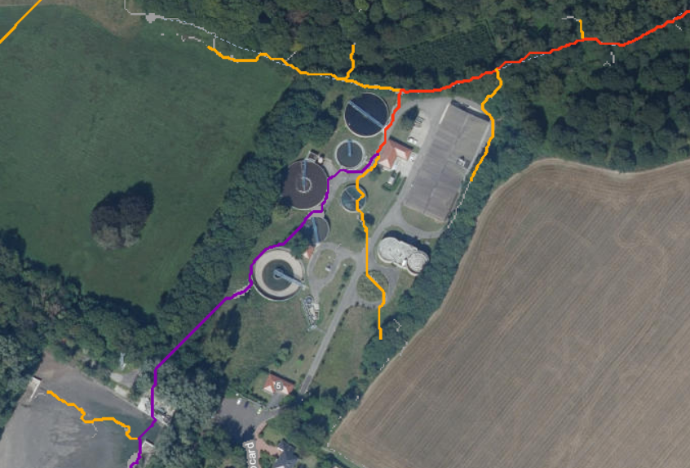
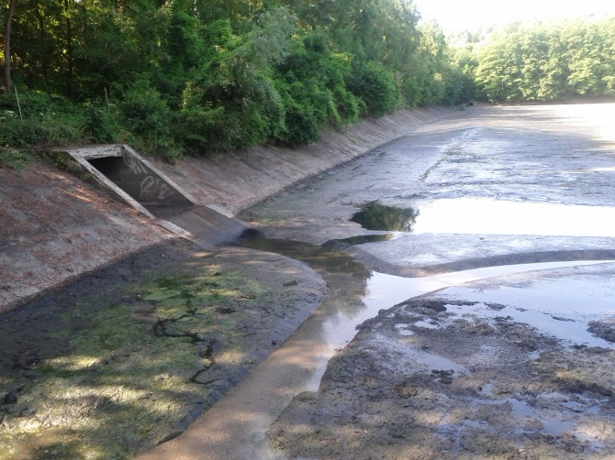
Impact du changement climatique sur les sites
Aléas significatifs (risques élevés, situation future)
Actifs (= infrastructures physiques)
  Inondations* (réseaux amont, bassins d’orage
  et STEP)
    Dégâts matériels
    Arrêt de fonctionnement
* Inondations par débordement ou ruissellement/coulées boueuses

Slide 10
Impact du changement climatique sur les sites
Aléas significatifs (risques élevés, situation future)
Sortants (= objectifs et livrables + co-produits)
  Inondations*
    Bassins d’orage et STEP
    Rejet d’eaux usées non traitées
  Précipitations abondantes
    Réseaux amont, bassins d’orage et STEP
    Rejet d’eaux usées non traitées (réseaux unitaires)
* Inondations par débordement

Slide 11
Impact du changement climatique sur les sites
Impact sur les installations = impact sur l’environnement
Inondations -> mode accidentel
  Débordements accrus amont -> inondations par débordement
  Arrêt/perturbation de fonctionnement = eaux usées non traitées vers le milieu récepteur
  Dégâts matériels = risques de pertes carburant /réactifs ou co-produits (sables, graisses, boues) vers l’environnement
  Obstacle à l’écoulement = risque aggravation inondation amont

Slide 12
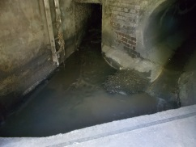
Impact du changement climatique sur les sites
Impact sur les installations = impact sur l’environnement
Précipitations abondantes -> mode accidentel
  Risque de débordements accrus
  aux déversoirs d’orage = eaux usées
  non traitées vers le milieu récepteur

Slide 13
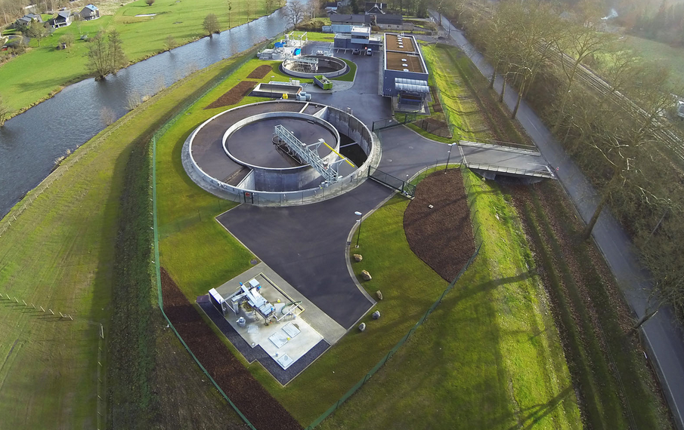
Impact du changement climatique sur les sites
Adaptation inondations
Choix du site d’implantation (contraintes multiples !)
Réduction impact sur inondations amont :
  Maintenant requis pour tout permis (études hydrauliques)
  Position, emprise, hydrodynamique, volumes d’épanchement de crue (débordement cours d’eau)
  Continuité de l’écoulement (ruissellement concentré)

Slide 14
Impact du changement climatique sur les sites
Adaptation inondations
Adaptations ouvrages pour les protéger :
  Niveaux et plates-formes
  Bâtiments et ouvrages adaptés (caves, encuvement, etc.)
  Aménagements hydraulique douce (ruissellement concentré)
  Choix de procédé de traitement (encombrement, etc.)

Slide 15
Impact du changement climatique sur les sites
Adaptation précipitations abondantes
Thématique plus vaste que le secteur de l’assainissement
Actions à deux niveaux :
  Amont =
    Limitation entrées eaux de ruissellement dans réseaux assainissement
    cf. Code de l’eau = priorité sol et cours eau
  Aval = gestion des déversoirs d’orage

Slide 16
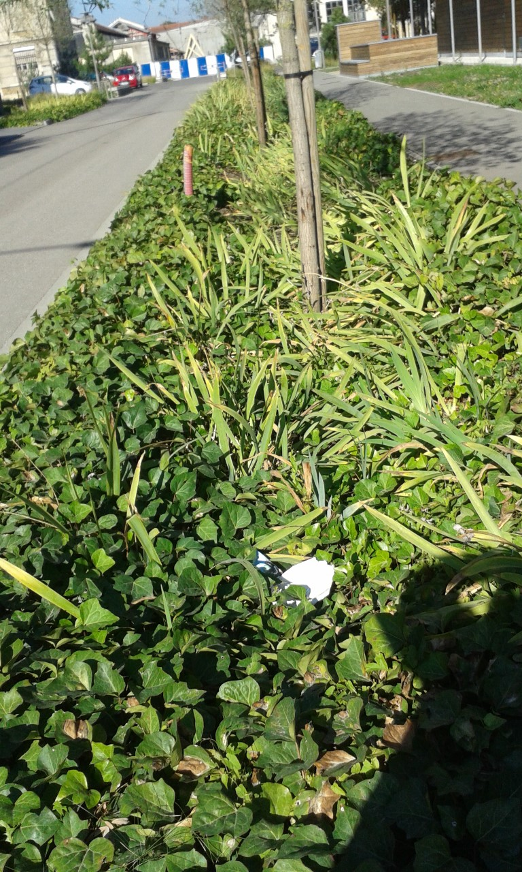
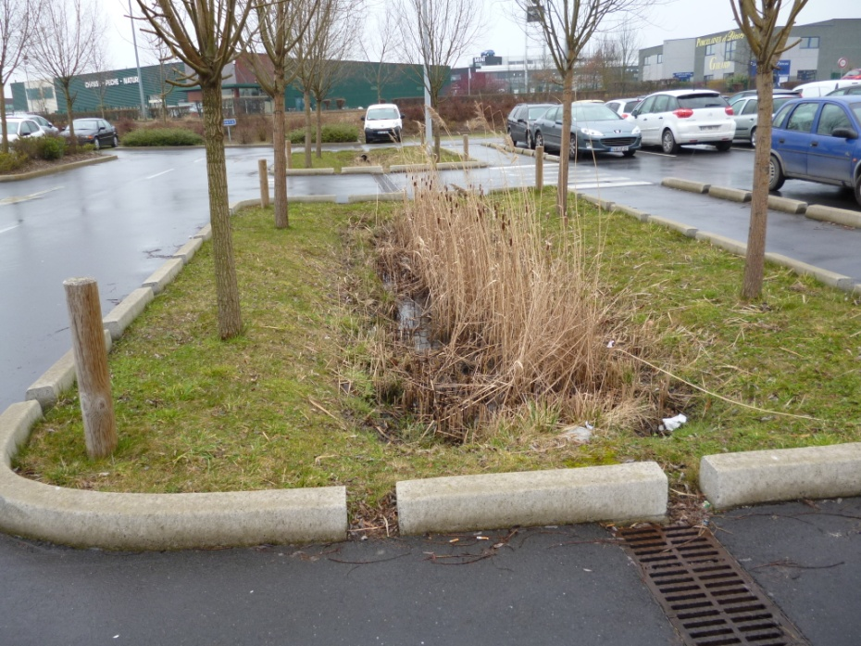
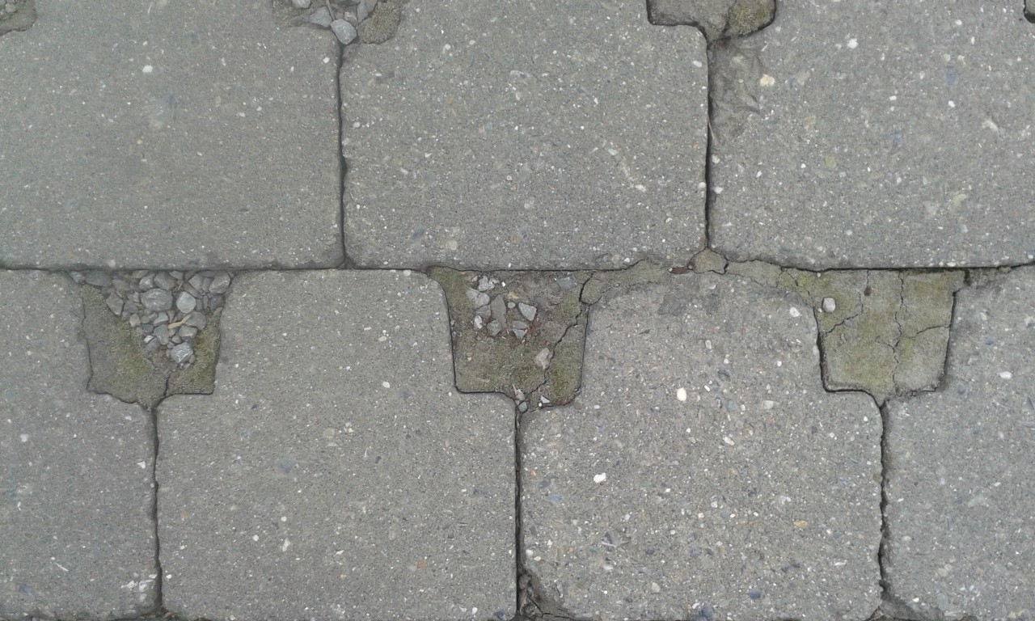
Impact du changement climatique sur les sites
Adaptation précipitations abondantes
Adaptation amont (= priorité) :
  Diminuer l’imperméabilisation des sols
  Gestion durable des eaux pluviales et de ruissellement, infrastructures vertes et grises
  Bénéfices plus vastes :
    Lutte contre inondations
    Impact berges cours d’eau
    Qualité des eaux
    de ruissellement

Slide 17
Impact du changement climatique sur les sites
Adaptation précipitations abondantes
Adaptation aval (déversoirs orage - DO) :
  Groupe de travail et études en cours SPGE
  Projet de révision Directive européenne traitement eaux résiduaires urbaines (plans de gestion intégrée)
  Solutions potentielles :
    Réglage DO et « contrôle en temps réel »
    Stockage réseaux *
    Traitement aux DO *
Challenge changement climatique : le mode « normal » se rapproche du mode « accidentel »
* Solutions exceptionnelles car chères, faisabilité limitée et ne solutionnant pas la cause
du problème

Slide 18
Impact de la raréfaction des ressources sur les sites
Consommation énergétique -> influence indirecte des politiques énergétiques, voir chapitre suivant sur les impacts causés par les sites
Réactifs : pas d’impact identifié, hormis aléas causés par la situation économique
Ressources en eaux = impact indirect via des demandes en lien avec la protection des ressources en eau, voir chapitre suivant

Slide 19
Impact des sites sur le changement climatique
Consommation d’énergie
Postes :
  Electricité (poste principal)
  Chaleur pour séchage boues (exception)
  Combustibles chauffage des locaux
  Carburants véhicules de service + transport
Contexte :
  Communautés d’énergie
  Projet de révision Directive européenne traitement eaux usées urbaines (neutralité énergétique globale des STEP > 10.000 EH)
  Etc.

Slide 20
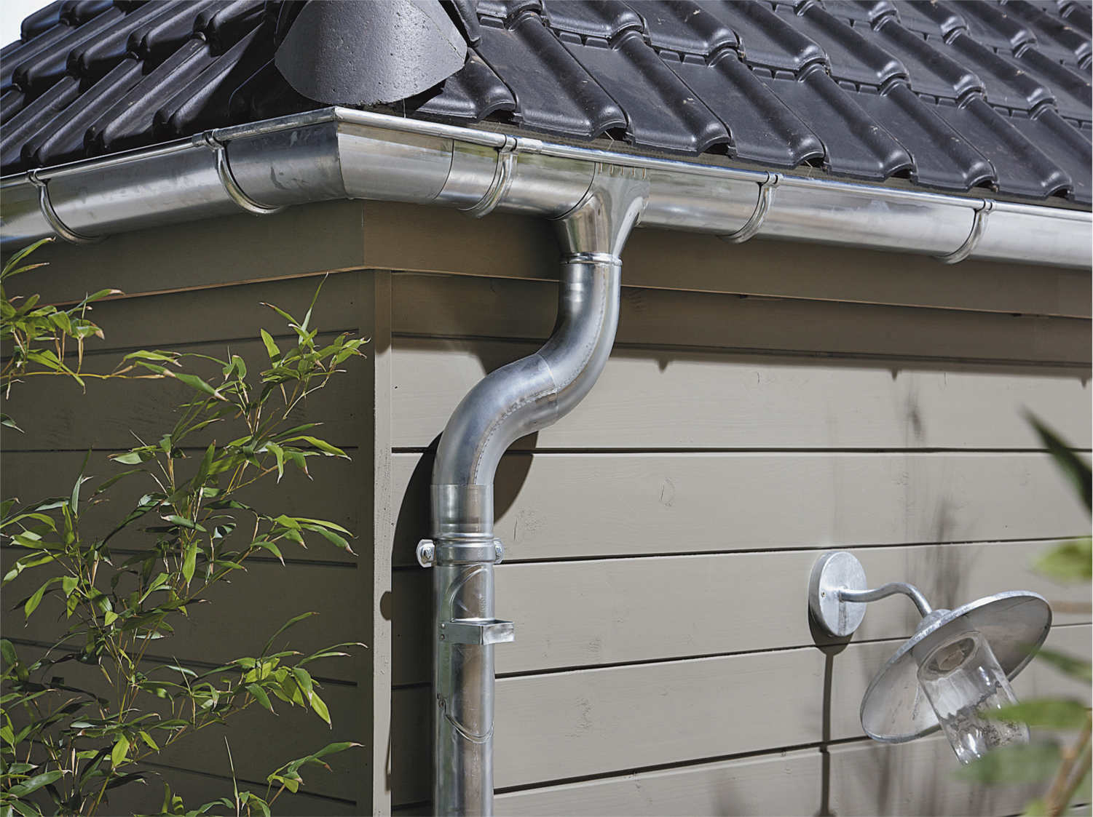
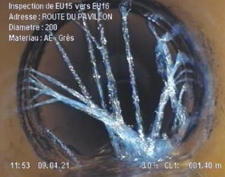
Impact des sites sur le changement climatique
Consommation d’énergie
Actions pour la transition énergétique du secteur :
  Réduction de la consommation existants (audits énergétiques + investissements : procédés, automatisation, performance équipements, etc.)
  Optimisation réseaux amont STEP : dévier eaux pluviales/ruissellement et eaux claires parasites
  « Verdissement » flotte véhicules
  Production énergies renouvelables sur site (PV, cogénération) et études en cours (riothermie, etc.)
  Alimentation en énergie renouvelable
  Choix de procédés moins énergivores pour nouvelles STEP

Slide 21
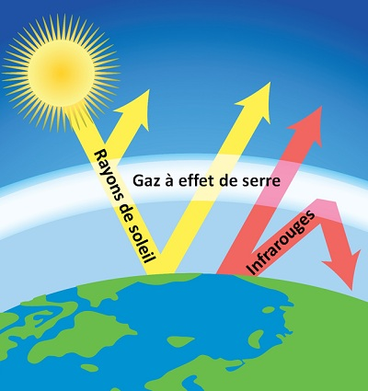

Impact des sites sur le changement climatique
Emission de gas à effet de serre (GES)
Postes émission GES :
  Indirect :
    Consommation d’énergie pour exploitation – voir ci-avant
    Cycle de vie infrastructure (construction)
  Direct (le fait de traiter en STEP atténue les émissions potentielles dans le milieu naturel en cas de non-traitement) :
    CH₄ issu des matières organiques en milieu anaérobie (rejets non traités dans sédiments)
    CO₂ issu dégradation matière organique et combustion boues
    N₂O issu du cycle de l’azote
Contexte : communautés C (objectifs de réduction production GES)
Actions : choix procédés et filières boues + énergie

Slide 22
Impact des sites sur la ressource en eau (raréfaction)
Quantité de la ressource
STEP consomment eau de service -> produite sur place à partir eaux usées traitées (sauf STEP anciennes ou certains usages)
Rejet = source de débit pour les cours d’eau en cas de sécheresse -> secteur acteur du plan sécheresse

Slide 23
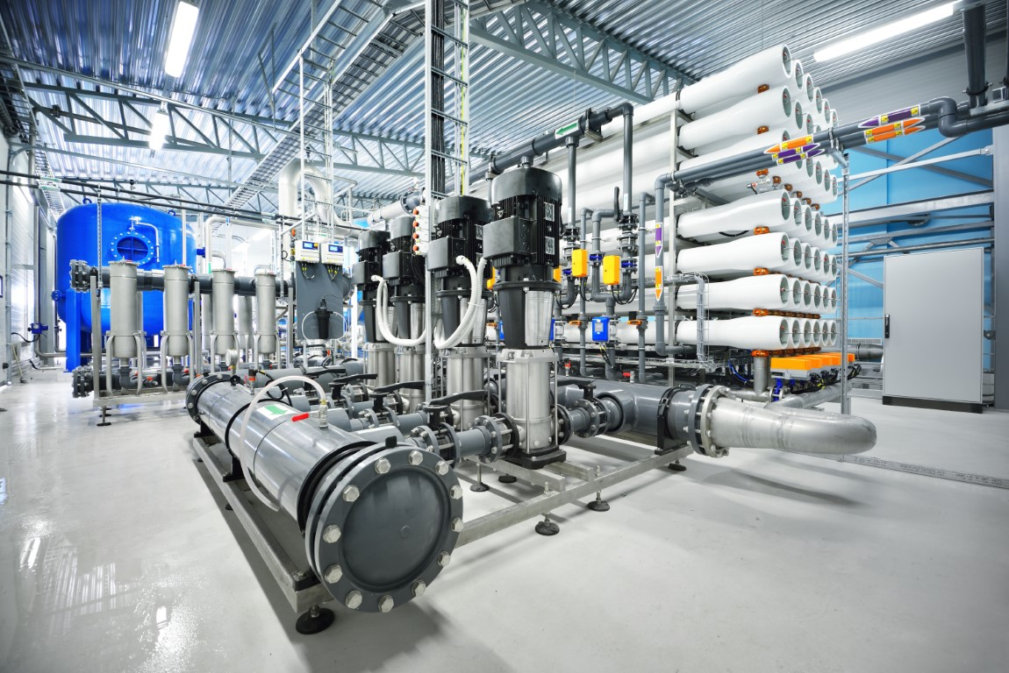
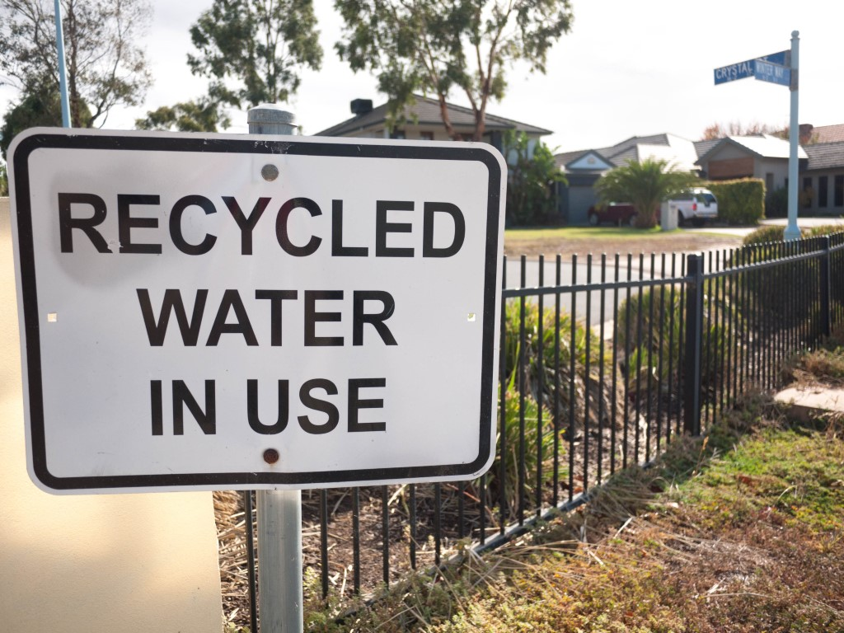
Impact des sites sur la ressource en eau (raréfaction)
Quantité de la ressource
Eaux usées traitées = ressource d’eau alternative après traitement complémentaire :
  Eau de service tiers ou industrielle
  Irrigation
  Recharge artificielle de nappe ou
  potabilisation directe
-> Cellule réseaux hybrides SWDE-SPGE
-> Attention aux liens avec
la consommation énergie

Slide 24
Conclusions
Challenges importants
Actions à prendre sur les sites, en étude, construction et exploitation
EMAS a son rôle à y jouer

Slide 25
Informations complémentaires :
Christian.DIDY@spge.be
Gilles.ANSAY@spge.be

